Slide 1

BOLT
Marcelo España - Alex Llancafil - Ariel Salas
Proyecto Capstone

Slide 2
CONTENIDOS QUE VEREMOS:
01 | Equipo de trabajo
02 | Contexto
03 | Objetivos generales
04 | Objetivos específicos
05 | Alcance del proyecto
06 | Metodología
07 | Requisitos futuros
08 | Cronograma
09 | Arquitectura
10 | Modelo de datos
11 | Tecnologías
12 | Demo
13 | Resultados obtenidos QA
14 | Status General
15 | Incidencias para resolución

Slide 3
01 EQUIPO DE TRABAJO:
ALEX LLANCAFIL
ARIEL SALAS
MARCELO ESPAÑA
QA
DESARROLLO FRONTEND
DESARROLLO BACKEND

Slide 4


02 CONTEXTO:
Área de logística y transporte
Gestión y automatización de servicios de fletes encomiendas de gran tamaño.
Notes:
El proyecto aborda el área de logística y transporte, específicamente en la gestión y automatización de servicios de flete para el transporte de muebles y encomiendas de gran tamaño. Esto incluye la implementación de una solución tecnológica que facilite tanto a los usuarios como a los proveedores de flete, la contratación y buena coordinación para el uso y trabajo de estos servicios, mejorando la eficiencia en la entrega y transporte de bienes de gran tamaño y difícil transporte.

Slide 5



03 OBJETIVO GENERAL:
implementación de una solución tecnológica que facilite la contratación y buena coordinación para el uso y trabajo de fletes.
mejorar la eficiencia en la entrega y transporte de bienes de gran tamaño y difícil transporte.
Notes:
El proyecto aborda el área de logística y transporte, específicamente en la gestión y automatización de servicios de flete para el transporte de muebles y encomiendas de gran tamaño. Esto incluye la implementación de una solución tecnológica que facilite tanto a los usuarios como a los proveedores de flete, la contratación y buena coordinación para el uso y trabajo de estos servicios, mejorando la eficiencia en la entrega y transporte de bienes de gran tamaño y difícil transporte.

Slide 6






04 OBJETIVOS ESPECÍFICOS
Geolocalización
Cálculo de Tarifas
Pago Seguro
Perfil de Usuario
Mapa Interactivo
Sistema de Puntuación

Slide 7
05 ALCANCE DEL PROYECTO
1
BÚSQUEDA DE DIRECCIONES
2
CÁLCULO DE RUTA
3
COSTO DE LA RUTA
4
CÁLCULO SEGÚN DIMENSIONES DEL PRODUCTO
5
BÚSQUEDA DE CONDUCTOR
6
CONTRATACIÓN DEL SERVICIO

Slide 8
06 METODOLOGÍA
KANBAN
PENDIENTE | EN CURSO | HECHO

Slide 9


07 REQUISITOS FUTUROS
APLICACIÓN CONDUCTOR COMPLETA
INTELIGENCIA ARTIFICIAL CAMARA
MÉTODO DE PAGO
SEGUIMIENTO TIEMPO REAL

Slide 10
08 CRONOGRAMA:
Revisión de requerimientos
Inicio del desarrollo
Fin del desarrollo Backend - Frontend
Término de Certificación QA Presentación Profesor
SEMANA 1
SEMANA 3
SEMANA 10
SEMANA 12
SEMANA 2 - 3
SEMANA 4
SEMANA 11
Definición de alcance
Desarrollo del producto mínimo viable (MVP) Login de usuario funcional
Inicio de Certificación QA

Slide 11
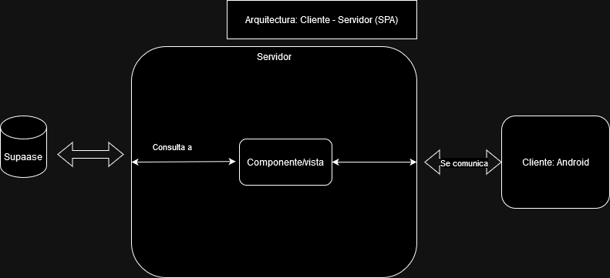







09 ARQUITECTURA:

Slide 12
10 MODELO DE DATOS
MARCA
ID_MARCA DESCRIPCIÓN
CONDUCTOR
ID_CONDUCTOR NOMBRE APELLIDO VEHICULO LICENCIA REPUTACION TIPO_VEHICULO MODELO_VEHI MARCA_VEHI
MODELO
ID_MODELO DESCRIPCIÓN
RECORRIDO_CONDUCTOR
ID_RECORRIDO FECHA PRECIO DISTANCIA DIRECCIÓN ID_CLIENTE ID_CONDUCTOR
TIPO_VEHICULO
ID_VEHICULO DESCRIPCION
USUARIOS
ID_USUARIO EMAIL PASSWORD NOMBRE APELLIDO NÚMERO FOTO NUMERO_RECORRIDO
SOLICITUD_TRANSPORTE
ID COORDENADAS ALTO ANCHO LARGO NOMBRE_USUARIO USER_ID USER_CLIENT_ID
RECORRIDO_CLIENTE
ID FECHA PRECIO DISTANCIA DIRECCIÓN ID_CONDUCTOR ID_CLIENTE

Slide 13


11 TECNOLOGÍAS
SUPABASE
REACT
IONIC
LEAFLET
NODE JS
TYPESCRIPT

Slide 14
12 DEMO APP

Slide 15
13 RESULTADOS OBTENIDOS FASE QA
Proyecto
Certificación de Pruebas BOLT |  | Fase | Ejecución
Fecha de Inicio | 26-10-2024
Fecha Finalización | 01-11-2024 | Estado | Certificado
Presentación 2 | 06-11-2024
Detalle Ejecución
Exitosos | 11 | % | Cumplimiento
Fallidos | 2 | 79% | Ejecutado | Faltante | Aprobación
Bloqueados | 1 | 14% | 93% | 7% | 79%
En Proceso | 0 | 7%
Sin Ejecutar | 0 | 0%
Total | 14 | 0%

Slide 16
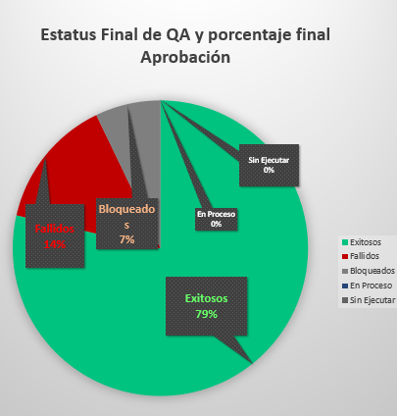
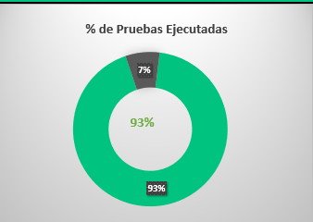
14 RESULTADOS OBTENIDOS

Slide 17
15 INCIDENCIAS PARA RESOLUCIÓN.
Tipo Incidencia | ID | Fecha resolución defecto | Responsable | Descripción | Estado Final QA
Defecto | DF01 | 30-10-2024 | Equipo de desarrollo | Error de contraseña incorrecta no se permite el acceso, no maneja el mensaje de error controlado | CERTIFICADO CON OBSERVACIÓN
Defecto | DF02 | 30-10-2024 | Equipo de desarrollo | Cuando el conductor acepta el pedido, solo aparece el una línea en el mapa no mostrándose en detalle el viaje
Defecto | DF03 | 30-10-2024 | Equipo de desarrollo | No se pudo realizar validaciones en el flujo del usuario conductor
21% No Exitoso
Recomendaciones
Análisis de Casos Fallidos: Revisar y analizar los casos fallidos para identificar las causas raíz y prevenir problemas en el entorno Frente a la presentación antes la comisión .
Resolución del Caso Bloqueado: Abordar las restricciones que causaron el bloqueo, permitiendo así una ejecución del 100% en futuras fases.

Slide 18



16 OBSTÁCULOS
EXPERIENCIA
GIT
Dominio en profundidad de las tecnologías que usamos
Manejo eficaz de Github para control de versiones
INTEGRACIONES
Integraciones de servicios externos

Slide 19
GRACIAS

